Slide 1
我所認識的武安宮
專題報導 黃子承

Slide 2
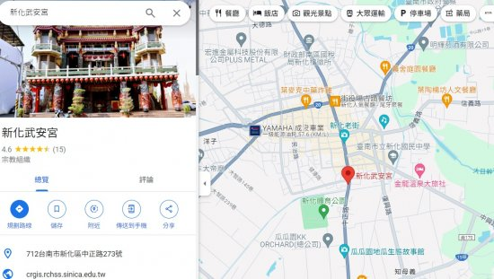
地理位置

Slide 3
武安宮的歷史
1.新化武安宮位在臺灣臺南市新化區
2.原稱「大使公廟」
3.為大目降八保七廟之一
4.建於清嘉慶年間
照片來源 維基百科

Slide 4
神明
1.主祀大使爺張巡（武安尊王）
2.二使爺許遠（文安尊王）
3.三使爺南霽雲
頭旗. 雙斧. 斬馬 ; 大刀. 耙. 三叉 ; 板尖. 躂仔（躂刀）. 刨仔（割馬腳用） ; 官刀. 雨傘. 短棍（齊眉） ; 長槌. 鐵尺. 雙鐧.
照片來源 維基百科
頭旗. 雙斧. 斬馬 ; 大刀. 耙. 三叉 ; 板尖. 躂仔（躂刀）. 刨仔（割馬腳用） ; 官刀. 雨傘. 短棍（齊眉） ; 長槌. 鐵尺. 雙鐧.

Slide 5
武安尊王的傳說故事
1.在古時，大目降東邊的虎頭埤有隻虎面神，經常出沒危害生靈，百姓不堪其苦。武安尊王得此面關後，便立刻戴上前往虎頭埤再戰，果然嚇退了虎面神，但一時得意之下，竟忘記玄天上帝所交代的話，大笑了起來，使面關再也拿不下來，就成現今青面獠牙的樣子。
2.唐朝安史之亂時奉命守護睢陽城，十個月的死守得不到兵力支援，最終張巡、許遠等人殉國，之後朝廷追封，逐漸成為民間信仰的主要神明。

Slide 6
宋江陣的起源
1.源自《水滸傳》、是少林武學實拳派的一支、來自戚繼光鴛鴦陣
2.源自鄭成功的藤牌兵
3.中國福建漳泉地方自衛武力團練及清末臺南府城義民旗

Slide 7
宋江陣的兵器
頭旗. 雙斧. 斬馬 ; 大刀. 耙. 三叉 ; 板尖. 躂仔（躂刀）. 刨仔（割馬腳用） ; 官刀. 雨傘. 短棍（齊眉） ; 長槌. 鐵尺. 雙鐧.

